Slide 1
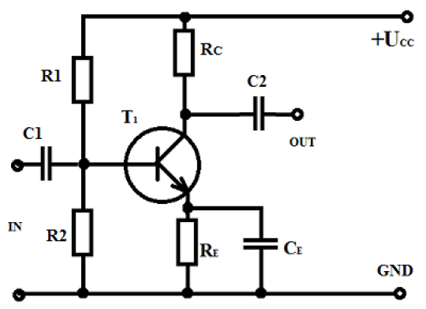
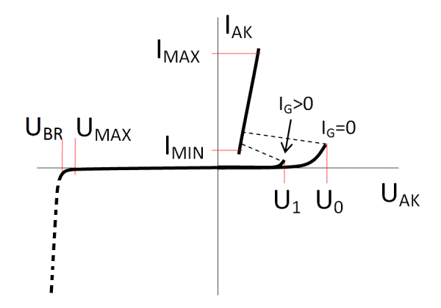
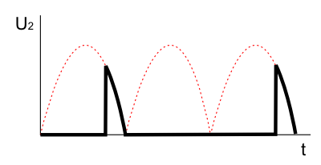
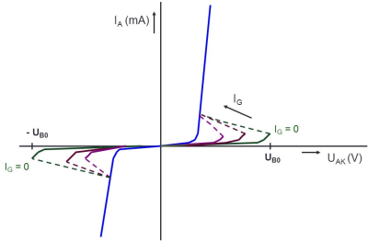
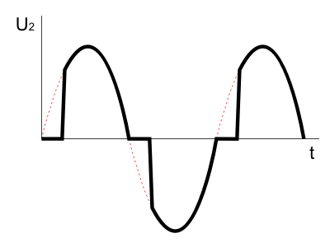
Preverenie vedomostí
Cieľ: realizácie logických funkcií v elektronike
Lineárny napájací zdroj
Striedavý signál – parametre
Zosilňovač, zosilnenie
Rozdelenie zosilňovačov (akt. prvok, zapojenia, frekvencie, šírka f. pásma, spätnej väzby)
Nízko frekvenčný zosilňovač, funkcie prvkov NFZ
Vysokofrekvenčné obvody, vysielač, prijímač
Ideálny operačný zosilňovač
Typy OZ
Polovodičové súčiastky určené na reguláciu výkonu

Slide 2
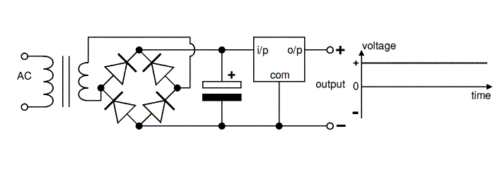
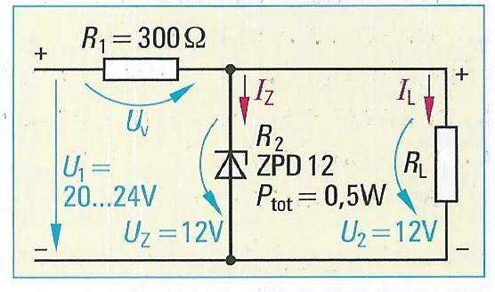
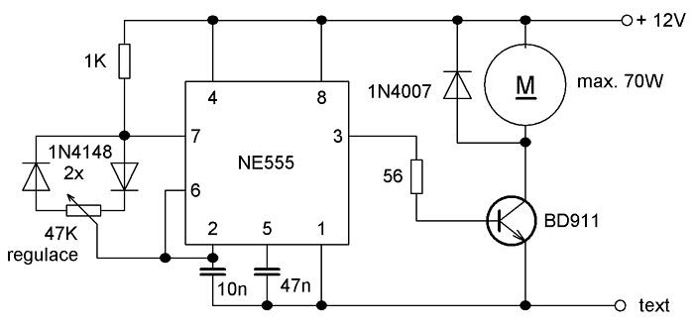
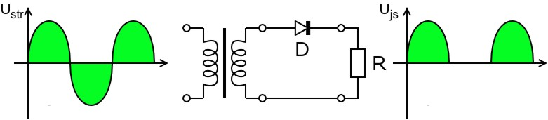
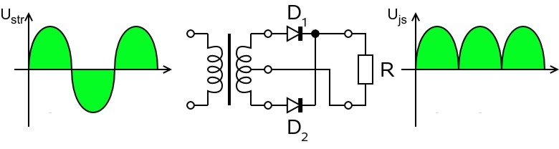
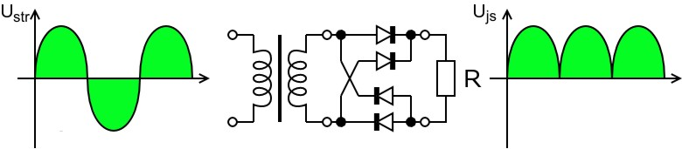
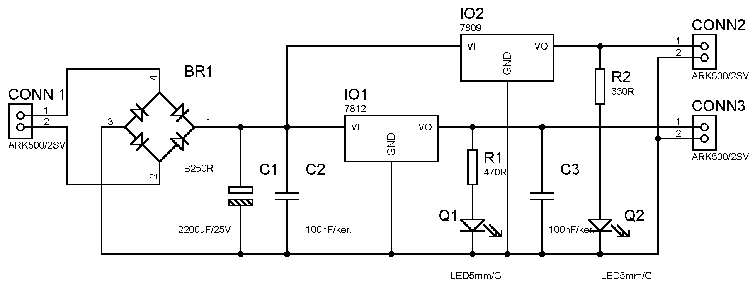
Pomenuj jednotlivé zapojenia:

Slide 3
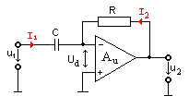
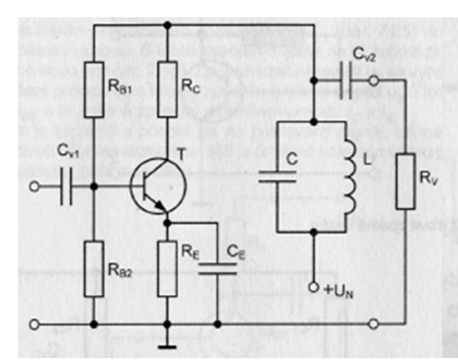
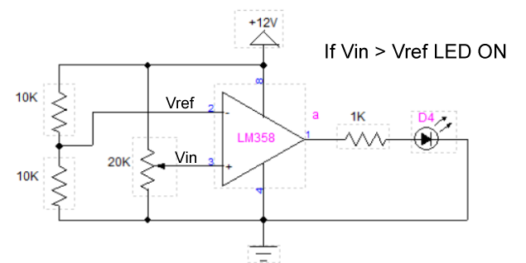
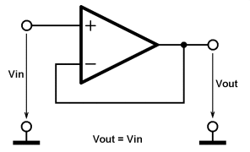
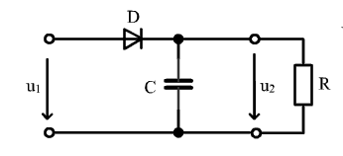
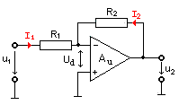
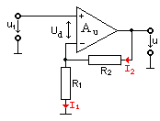
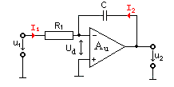
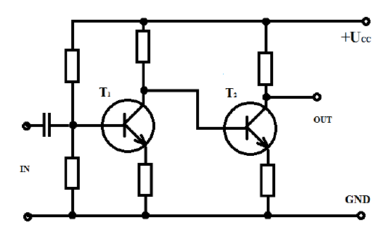
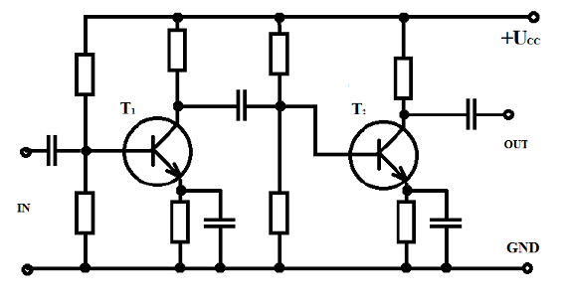
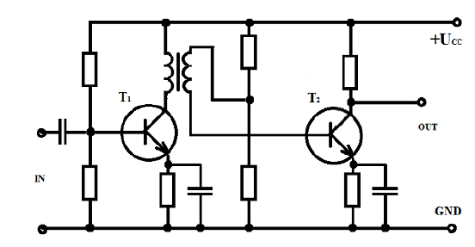
Pomenuj jednotlivé zapojenia:

Slide 4
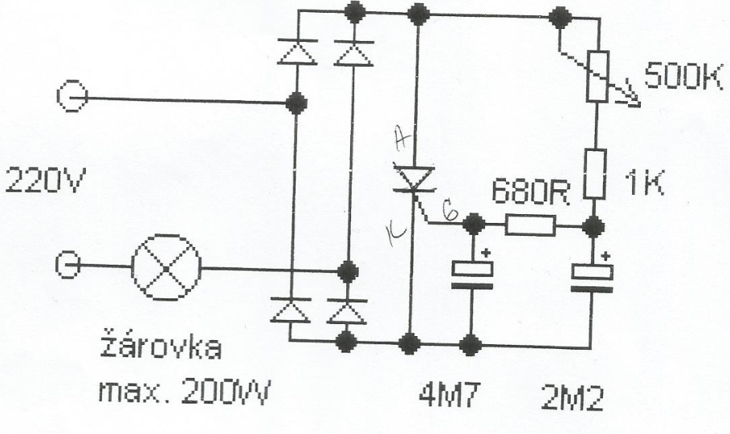
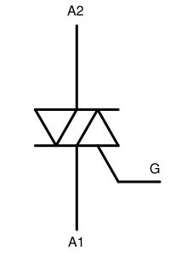

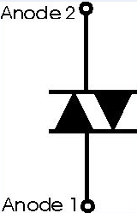
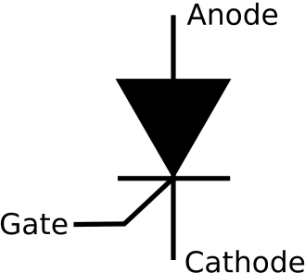
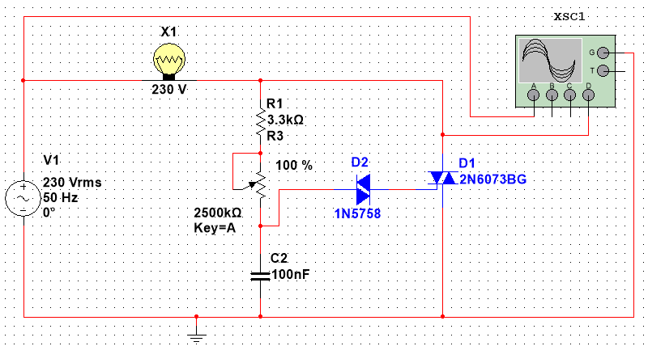
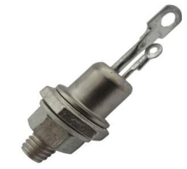
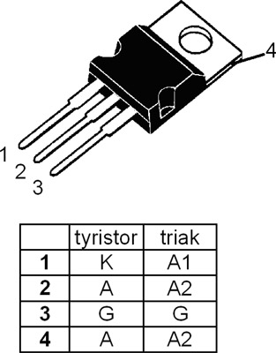
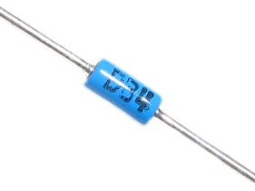
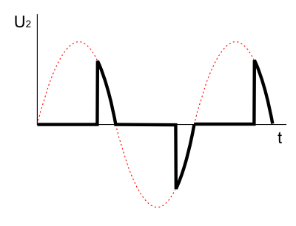
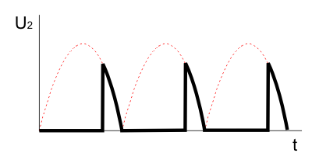
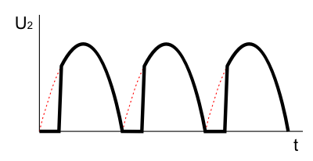
Pomenuj nasledovné súčiastky, na čo slúžia:
Popíš nasledovné regulácie:

Slide 5
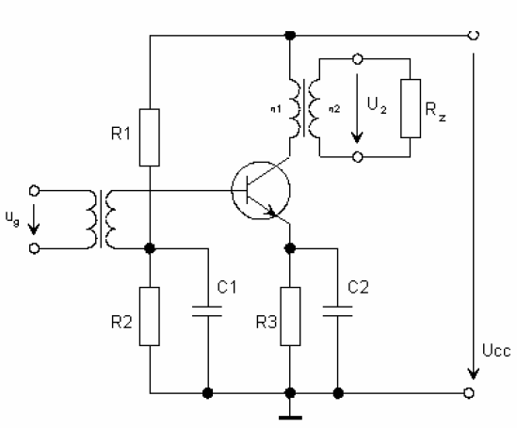
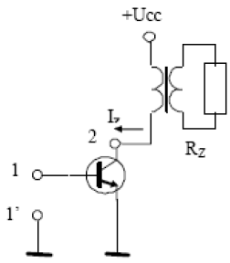
Výkonový zosilňovač s transformátorovou väzbou:
jediný tranzistor, ktorý zosilňuje kladnú aj zápornú polperiódu vstupného signálu (preto sa jedná o jednočinné zapojenie).
Impedančné prispôsobenie sa vykonáva pomocou transformátora zapojeného na výstupe.
Týmto dosiahneme lepšiu účinnosť celého zapojenia.
Prevod transformátora býva 5:1 až 10:1.
Výhodou tohto zosilňovača je jeho jednoduché zapojenie a malé nelineárne skreslenie výstupného signálu.
Nevýhodou je malá účinnosť (asi 40%).

Slide 6
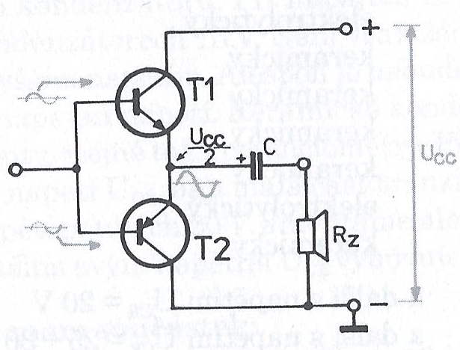
Dvojčinný výkonový zosilňovač s komplementárnymi tranzistormi:
Výhodou tohto zapojenia je, že vystačíme s jednoduchým zdrojom, nevýhodou je nutnosť použiť elektrolytický kondenzátor, ktorý musí mať veľkú kapacitu (asi 1000 μF). Takýto kondenzátor je rozmerný a drahý.
Pri dvojčinných vyýkonových zosilňovačoch je účinnosť asi 70% a skreslenie asi 50%.
V tomto zapojení zosilňuje každú polperiódu iný tranzistor.
Pri zápornej polperióde je T2 uzavretý a prúd preteká cez Rz a nabíja kondenzátor (1 - 2 mF).
Pri kladnej polperióde je T1 uzatvorený a prúd dodáva kondenzátor.

Slide 7
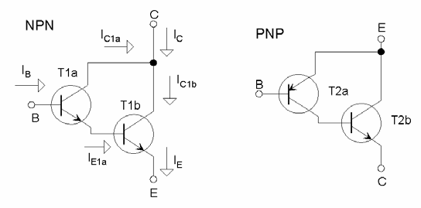
Výkonový zosilňovač s Darlingtonovým zapojením:
Darlingtonov tranzistor je dvojica tranzistorov v jednom puzdre. Ide spravidla o dva tranzistory rovnakej polarity (PNP alebo NPN), no existujú aj takzvané komplementárne zapojenia tranzistorov, ktoré sa vyznačujú vysokým stupňom zosilnenia.
Prúdový zosilňovací činitel β je rovný súčinu zosilňovacích činiteľov jednotlivých tranzistorov.
β = β´. β´´
Veľkou výhodou Darlingtonovej dvojice tranzistorov je veľký vstupný odpor a veľké prúdové zosilnenie 5 000 až 7 000 krát. Darlingtonova dvojica tranzistorov sa používa vo výkonových zosilňovačoch i v zosilňovačoch malých výkonov.

Slide 8
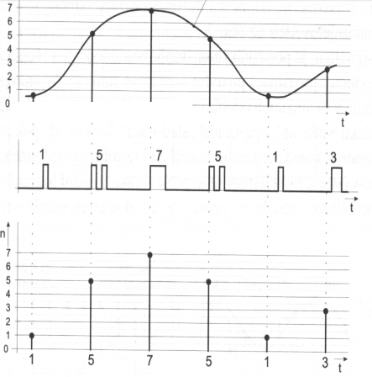
Číslicové obvody
Analógový signál
Digitálny signál
Číslicový signál

Slide 9
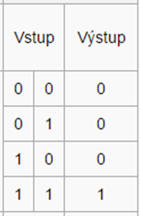
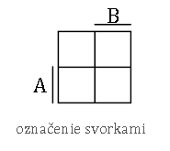
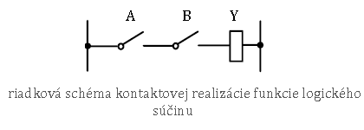
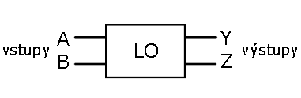

Spôsoby vyjadrenia logických funkcií:
názov funkcie (napr. AND)
slovné vyjadrenie (výstup = 1 ak obidva vstupy = 1)
pravdivostná tabuľka
algebraické vyjadrenie (Y=A.B)
Karnaughova mapa
kontaktová realizácia schémy
realizácia logickými členmi
0
0
0
1
Logický obvod:

Slide 10
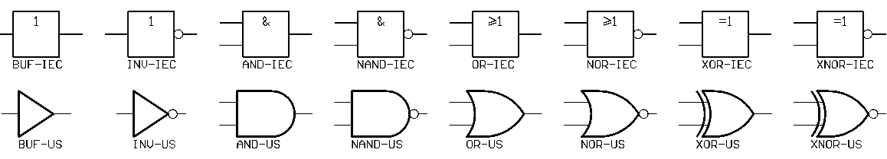
Pravdivostné tabuľky pre nasledovné logické funkcie :
A | B | AND | NAND | OR | NOR | XOR | XNOR
0 | 0 | 0 | 1 | 0 | 1 | 0 | 1
0 | 1 | 0 | 1 | 1 | 0 | 1 | 0
1 | 0 | 0 | 1 | 1 | 0 | 1 | 0
1 | 1 | 1 | 0 | 1 | 0 | 0 | 1
NEG = negácia, na výstupe bude opačná hodnota ako na vstupe
AND = logický súčin, na výstupe bude logická jednotka ak sú na vstupe iba logické jednotky
OR = logický súčet, na výstupe bude logická jednotka ak je na vstupe aspoň jedna jednotka
XOR = nonekvivalencia, na výstupe bude logická jednotka ak sú na vstupe rozdielne hodnoty
XNOR = ekvivalencia, na výstupe je logická jednotka, ak sú na vstupe rovnaké hodnoty

Slide 11
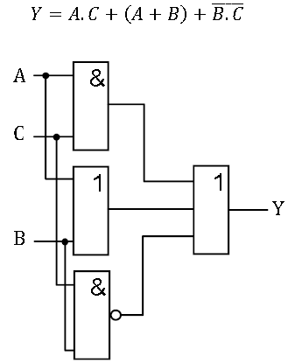

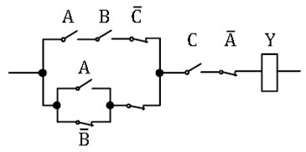
Realizácia logickej funkcie
logickými členmi
Realizácia logickej funkcie
kontaktovou realizáciou

Slide 12
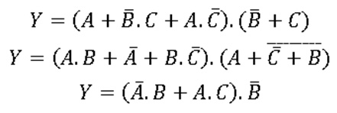
Kontaktová realizácia logickej funkcie
Realizujte logické funkcie logickými členmi a kontaktovou schémou:

Slide 13
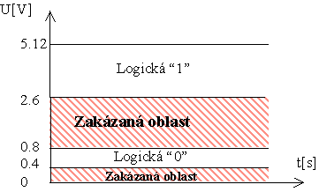
Úrovne TTL:

Slide 14

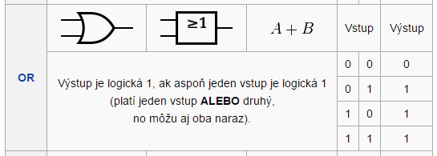
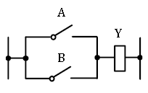
Logický súčet
Logický súčet je operácia disjunkcie alebo zjednotenia a označuje sa znakom V. V praxi sa často používa algebraický zápis:
Kontaktová realizácia funkcie OR

Slide 15


Logický súčin
Logický súčin je operácia konjunkcie alebo prieniku, označuje sa znakom ᴧ.
V praxi sa často používa algebraický zápis:
Kontaktová realizácia funkcie AND

Slide 16



Logická negácia
Logická negácia je operácia negácie, záporu. V praxi sa často používa algebraický zápis:
Kontaktová realizácia funkcie NOT

Slide 17


Prehľad kombinačných logických funkcií

Slide 18


Prehľad kombinačných logických funkcií

Slide 19

Zákony a pravidlá

Slide 20







Karnaughove mapy

Slide 21


Karnaughove mapy

Slide 22

Základné logické členy

Slide 23


1. Navrhni v Multisime, zapoj pomocou kontaktnej plochy, pomenuj funkciu:

Slide 24

2. Navrhni v Multisime, zapoj pomocou kontaktnej plochy, pomenuj funkciu:

Slide 25

3. Navrhni v Multisime, zapoj pomocou kontaktnej plochy, pomenuj funkciu:

Slide 26

4. Navrhni v Multisime, zapoj pomocou kontaktnej plochy, pomenuj funkciu:

Slide 27

Prekreslite v Multisime
Navrhnite DPS v Layoute
Zapojte pomocou kontaktnej plochy
1
4
12
10
3
6
11
8
2
5
13
9

Slide 28


Y

Slide 29


Zakreslite pomocou logických členov a kontaktovou realizáciou:

Slide 30


Slide 31

1:
Otestujte v Multisime
7400 – AND
7404 – NOT
7486 – EXOR (XOR)
7402 - NOR
7432 - OR
2:
A | B | C | Y
0 | 0 | 0
0 | 0 | 1
0 | 1 | 0
0 | 1 | 1
1 | 0 | 0
1 | 0 | 1
1 | 1 | 0
1 | 1 | 1
3:
4:
Pomenujte výslednú funkciu

Slide 32



Zakreslite pomocou logických členov a kontaktovou realizáciou

Slide 33


1. Realizujte nasledovné funkcie logickými členmi v programe Multisim:
AND-7408J
OR-7432N
NAND-7400N
NOR-7402N
NEG-7404N
XOR-7486N
NAND-7412N
NOR–7427N
3. Realizujte nasledovnú funkciu v Multisime (jednobitová úplná ščítačka):

Slide 34

Zadanie číslicová technika:
A1: Nasledovné funkcie vyjadrite kontaktovou realizáciou a pomocou logických obvodov:
B1: Nasledovné funkcie vyjadrite kontaktovou realizáciou a pomocou logických obvodov:

Slide 35

Zakreslite v Multisime, zapíšte do pravdivostnej tabuľky, pomenujte logické funkcie

Slide 36


Realizácia logickej funkcie pomocou členov NAND

Slide 37





4. Zapojte pomocou MH 7400 a overte funkcie:
1. Invertor:
5. Logický člen XOR:
2. Logický člen AND:
3. Logický člen OR:
4. Logický člen NOR:

Slide 38

5. Realizujte nasledovnú funkciu v Multisime (jednobitová sčítačka):
NAND-7400N
6. Realizujte astabilný klopný obvod pomocou hradiel NAND a IO 7400:
stabilizovaný zdroj , IO MH7400,
C – kondenzátor, 10nF; 100nF
R – rezistor - 100 Ohm, 267 Ohm, 1490 Ohm, 1000 Ohm, 218 Ohm, 465 Ohm.
Pomocou osciloskopu určite oscilačnú frekvenciu a porovnajte so vzťahom f=1/(3*R*C)

Slide 39
Overenie vedomostí:
A: Nasledovné funkcie vyjadrite kontaktovou realizáciou a pomocou logických obvodov:
B: Nasledovné funkcie vyjadrite kontaktovou realizáciou a pomocou logických obvodov:

Slide 40

Zakreslite v Multisime, zapíšte do pravdivostnej tabuľky, pomenujte logické funkcie

Slide 41
1. Realizujte nasledovné funkcie logickými členmi v programe Multisim:
AND-7408J
OR-7432N
NAND-7400N
NOR-7402N
NEG-7404N
XOR-7486N
NAND-7412N
NOR–7427N
2. Realizujte nasledovnú funkciu v Multisime (jednobitová úplná ščítačka):

Slide 42


Slide 43
Súťaž v súbornej práci pre odbor Mechanik – mechatronik
(1. ročník, 2018/2019)
Kritériá:
1. Test (napájací zdroj, zosilňovače, súčiastky, Ohmov zákon) - max. 20 bodov
2. Návrh plošného spoja v PC podľa schémy, program Sprint Layoute - max. 20 bodov
3. Simulácia obvodu podľa schémy v PC (Multisim), určenie parametrov – max. 20 bodov
4. Realizácia DPS – funkčnosť max. 50 bodov, estetika – max. 10 bodov
5. Oživenie (v prípade samostatného odstránenia chyby – 50 bodov)
Meno | Test (20) | Návrh DPS (20) | Simulácia (20) | Realizácia DPS (50) | Estetika (10) | Spolu (120) | Známka
Ertelt Marek / Volks. | 16 | 20 | 18 | 50 | 7 | 111 | 1
Gombala Richard / Prefa | 13 | 20 | 18 | 50 | 10 | 111 | 1
Kirschner Patrik / Volks. | 16 | 20 | 20 | 50 | 5 | 111 | 1
Lukašík Tomáš / GGB | 8 | 10 | 10 | 50 | 5 | 83 | 2
Rečlo Patrik / Prefa | 10 | 5 | 0 | 20 | 0 | 35 | 5
Sajdák Daniel / Kraus. | 10 | 17 | 20 | 35 | 5 | 87 | 2
Sušienka Matúš / Volks. | 10 | 10 | 10 | 40 | 3 | 73 | 3
Šľuch Adrián / PMR | 8 | 10 | 10 | 50 | 5 | 83 | 2
Višňovec Samuel / Kraus. | 12 | 10 | 10 | 50 | 10 | 92 | 2
Počet | Známka
120 - 100 | 1
99 - 80 | 2
79 - 60 | 3
59 - 40 | 4
39 - 0 | 5

Slide 44
Pravdivostné tabuľky pre nasledovné logické funkcie :
A | B | AND | NAND | OR | NOR | XOR | XNOR
0 | 0 | 0 | 1 | 0 | 1 | 0 | 1
0 | 1 | 0 | 1 | 1 | 0 | 1 | 0
1 | 0 | 0 | 1 | 1 | 0 | 1 | 0
1 | 1 | 1 | 0 | 1 | 0 | 0 | 1
NEG = negácia, na výstupe bude opačná hodnota ako na vstupe
AND = logický súčin, na výstupe bude logická jednotka ak sú na vstupe iba logické jednotky
OR = logický súčet, na výstupe bude logická jednotka ak je na vstupe aspoň jedna jednotka
XOR = nonekvivalencia, na výstupe bude logická jednotka ak sú na vstupe rozdielne hodnoty
XNOR = ekvivalencia, na výstupe je logická jednotka, ak sú na vstupe rovnaké hodnoty

Slide 45
1. Zakreslite v Multisime, zapíšte do pravdivostnej tabuľky, pomenujte logické funkcie

Slide 46




1. Zapíšte výsledné funkcie pre logické obvody:
A:
B:
OR
NAND
NAND
NAND
OR
NAND
2. Nakreslite schémy pre logické funkcie pomocou logických členov
A:
B:
3. Aký logický člen doplníte, aby na výstupe bola log. 1?
A:
B:
NOT
NOR

Slide 47

4: Určite výstupné hodnoty pre určené vstupné signály:
NAND
NOR
NEG
NAND
NOR
NAND
A: Aký bude výstup pre kombináciu ABC DEF = 010 110?
B: Aký bude výstup pre kombináciu ABC DEF = 101 111?

Slide 48

5. Do obdĺžnikov na výstupoch hradiel napíšte, aká bude úroveň po privedení núl a jednotiek na vstupy.
A:
B:
OR
AND
XOR
AND
OR
XNOR
OR
OR
NOT
NAND
XNOR
NOT

Slide 49

6. Podľa predlohy zakreslite pomocou logických členov funkciu:
A:
B:
Y = (A+B) . (B+C) . (A+C)
Y = (A.B) + (B.C) + (A.C)
Y = (A.B) + (B.C) + (A.C)
Y = (A+B) . (B+C) . (A+C)

Slide 50

6. Nakreslite schémy zapojenia obvodov a pravdivostné tabuľky
A:
B:

Slide 51

5. Vyplňte pre funkciu XOR a XNOR
A:
B:

Slide 52

6. Do rámčekov pod priebehmi signálov A, B a Y napíšte skratku logickej funkcie, ktorú hradlo realizuje.
A:
B:

Slide 53


Slide 54
Zadanie:
1. Zapoj snímač vzdialenosti s dvoma LED. Testuj na dve vzdialenosti 10cm a 20cm (Dominik, Miro).
2. Zapoj snímač magnetického poľa. Pri detekcii rozsvieť RED LED, inak svieti GREEN LED. (Marko, Matej)
3. Zapoj čidlo prekážky, pri detekcii rozsvieť RED LED, inak svieti GREEN LED (Jakub, Adam).
4. Zapoj tónový generátor s jednou LED a troma tlačidlami, každý generuje iný tón (Roman, Braňo).
5. Zapoj detektor ohňa, pri detekcii rozsvieť RED LED, inak svieti GREEN LED (Jakub, Adam).
6. Zapoj tónový generátor s jednou LED a troma tlačidlami, každý generuje iný tón (Dominik, Miro).
7. Zapoj snímač vzdialenosti s dvoma LED. Testuj na dve vzdialenosti (Roman, Braňo).
9. Zapoj 7 segm. displej, pri párnom čísle svieti GREEN LED, pri nepárnom RED LED(Marko, Matej).
Alternatívne úlohy:
Uprav program pre Knight rider efekt s 10 LED a tónovým generátorom .
Pripoj čidlo prekážky a servo, pri detekcii prekážky sa servo otočí o 90 stupňov. Servo sa vráti do pôvodnej polohy o 5 sekúnd.
Pripoj magnetické čidlo a servo, pri detekcii sa servo otočí o 90 stupňov. Servo sa vráti do pôvodnej polohy o 5 sekúnd.
Uprav program pre pohyb traktora – otáčanie vpravo – 10 sekúnd, otáčanie vľavo 10 sekúnd.
Uprav program pre pohyb traktora – pohyb dopredu 3 sekundy, pohyb dozadu 3 sekundy, otáčanie vľavo 3 sekundy, otáčanie vpravo 3 sekundy.
Uprav program pre pohyb traktora – pohyb do kruhu.
Uprav program pre pohyb – vpravo 1 sekunda, vľavo 1 sekunda, dopredu 1 sekunda, dozadu 1 sekunda.

Slide 55


